Slide 1
ΤΑ ΕΘΙΜΑ ΤΩΝ ΧΡΙΣΤΟΥΓΕΝΝΩΝ ΣΤΗΝ ΕΛΛΑΔΑ
Εργασία της μαθήτριας Νίκη Αντερριώτη

Slide 2
Στην Ελλάδα υπάρχουν πολλά έθιμα τα οποία τιρούνται μέχρι και σήμερα. Κάποια από αυτά είναι τα παρακάτω

Slide 3
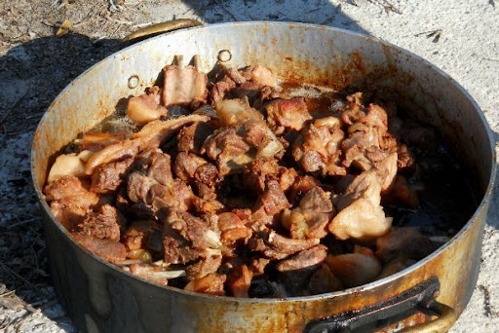
Η γουρνοχαρά
Η «Γουρνοχαρά» ή «Γουρουνοχαρά» ήταν παλαιότερα το μεγάλο γεγονός των Χριστουγέννωνν, καθώς την παραμονή ή την επομένη της μεγάλης γιορτής της Χριστιανοσύνης σφάζονταν τα γουρούνια, τα οποία οι χωρικοί είχαν εκθρέψει επιμελώς για ένα χρόνο. Στη σχετική διαδικασία συμμετείχε όλη η οικογένεια. Το σφάξιμο και το τεμάχισμα ήταν δουλειά των αρσενικών, ενώ στο βράσιμο συμμετείχαν τα θηλυκά μέλη της οικογένειας, που τραγουδούσαν πανηγυριώτικα τραγούδια ή τα κάλαντα , αν το σφάξιμο συνέβαινε την παραμονή των Χριστουγέννων.

Slide 4
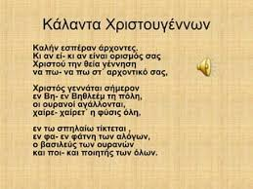
Τα κάλαντα
Τα Κάλαντα αποτελούν δημοτικά ευχητικά και εγκωμιαστικά τραγούδια που ψάλλονται εθιμικά κατ΄ έτος κυρίως την παραμονή μεγάλων θρησκευτικών εορτών όπως των Χριστουγέννων. Κύρια παραδοσιακά μουσικά όργανα που συνοδεύουν τα κάλαντα είναι το τρίγωνο, το λαούτο, το νταούλι η τσαμπούνα, η φλογέρα κ.ά.

Slide 5
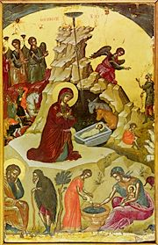
Τα Χριστούγεννα είναι η ετήσια χριστιανική εορτή της γέννησης του Χριστού και κατ' επέκταση το σύνολο των εορτών από εκείνη την ημέρα, τις 25 Δεκεμβρίου, μέχρι τα Θεοφάνια.

